Slide 1
Ovakent Hoca Ahmet Yesevi İmam Hatip Ortaokulu Tanıtım Sunusu
HATAY/Antakya

Slide 3
TARİHÇE
Okulumuz 2018-2019 Eğitim Öğretim yılında Yıldırım Beyazıt Ortaokulu bünyesinde eğitime öğretime başlamış olup kendi binasının yapımına devam edilmektedir.
Okulumuz ilk mezunlarını 2022-2023 eğitim öğretim yılında yılında verecektir.

Slide 4
OKULUMUZUN GENEL ÖZELLİKLERİ
Yeni açılan bir okul olmasından şu an sadece 5. ve 6. sınıf öğrencilerimiz mevcuttur.
Toplamda 4 şubemiz vardır.
Tüm şubelerimizde akıllı tahta mevcuttur.
Sınıf mevcutları 20-25 arasındadır.

Slide 5
OKULUMUZUN GENEL ÖZELLİKLERİ
Öğrenci sayımız 87’ dir.
Okulumuzun 5 öğretmeni bulunmaktadır.
4 dersliğimiz vardır.
Bahçesi ve bir de kantini mevcuttur.
Öğretim şeklimiz ikili eğitimdir.
Okulumuz Antakya ilçe merkezine 25 km mesafededir.

Slide 6
MİSYONUMUZ
Öğrencilerimizin zihninde,insana, düşünceye, özgürlüğe, ahlâka ve kültürel mirasa saygıya dayanan bir din öğretimi anlayışının yayılmasına katkıda bulunmak.

Slide 7
VİZYONUMUZ
Kültürel mirası değerlendirebilen, yaşanan hayatı yorumlayabilen, problemlere çözüm üretebilen, bireyler yetiştirmek.

Slide 8
OKULUMUZDA OKUTULAN DERSLER

Slide 10
Sınıflarımız

Slide 11
Mesleki Bilgilendirme

Slide 12
Akademik Rehberlik Çalışmalarımız

Slide 13
Sosyal Etkinlikliğimiz

Slide 14
İftar Etkinlikliğimiz

Slide 15
Dersteyiz

Slide 16
Mesleki Eğitimlerimiz

Slide 17
Okumadayız

Slide 18
Yarışmalarımız

Slide 19
Yarışmalarımız

Slide 20
Yarışmalarımız

Slide 21
Yarışmalarımız

Slide 22
Zeka Oyunları

Slide 23
Yarışmaları Kazananların Ödüllendirmesi

Slide 24
Mevlana Haftası

Slide 25
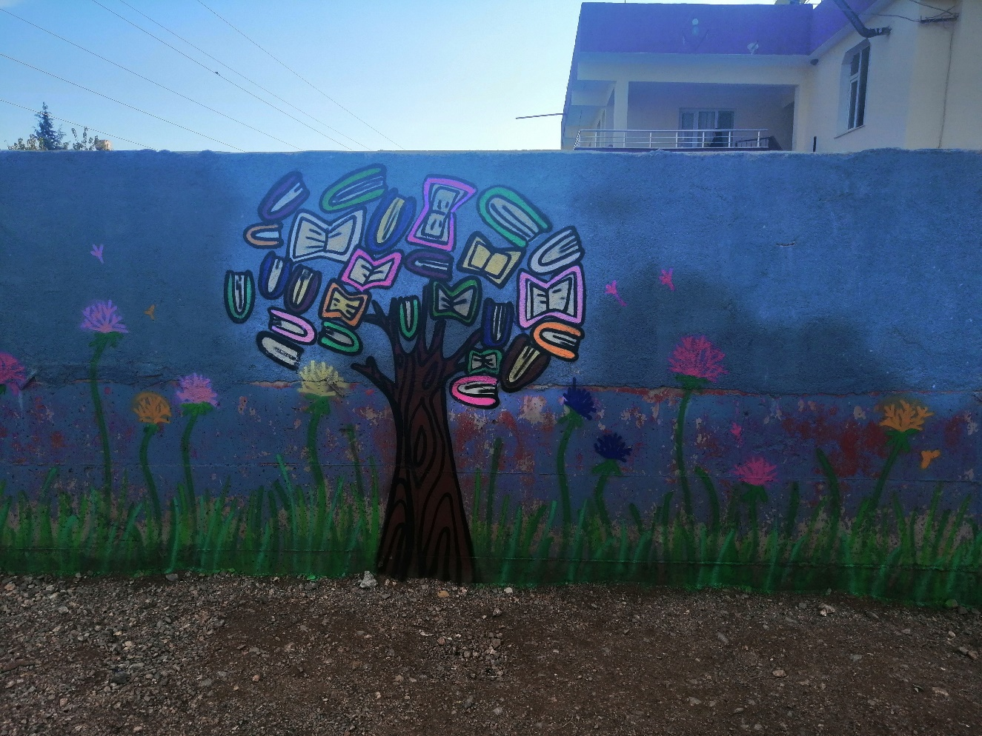
Graffiti Çalışmalarımız

Slide 26
4006 Tübitak Bilim Fuarımızdan

Slide 27
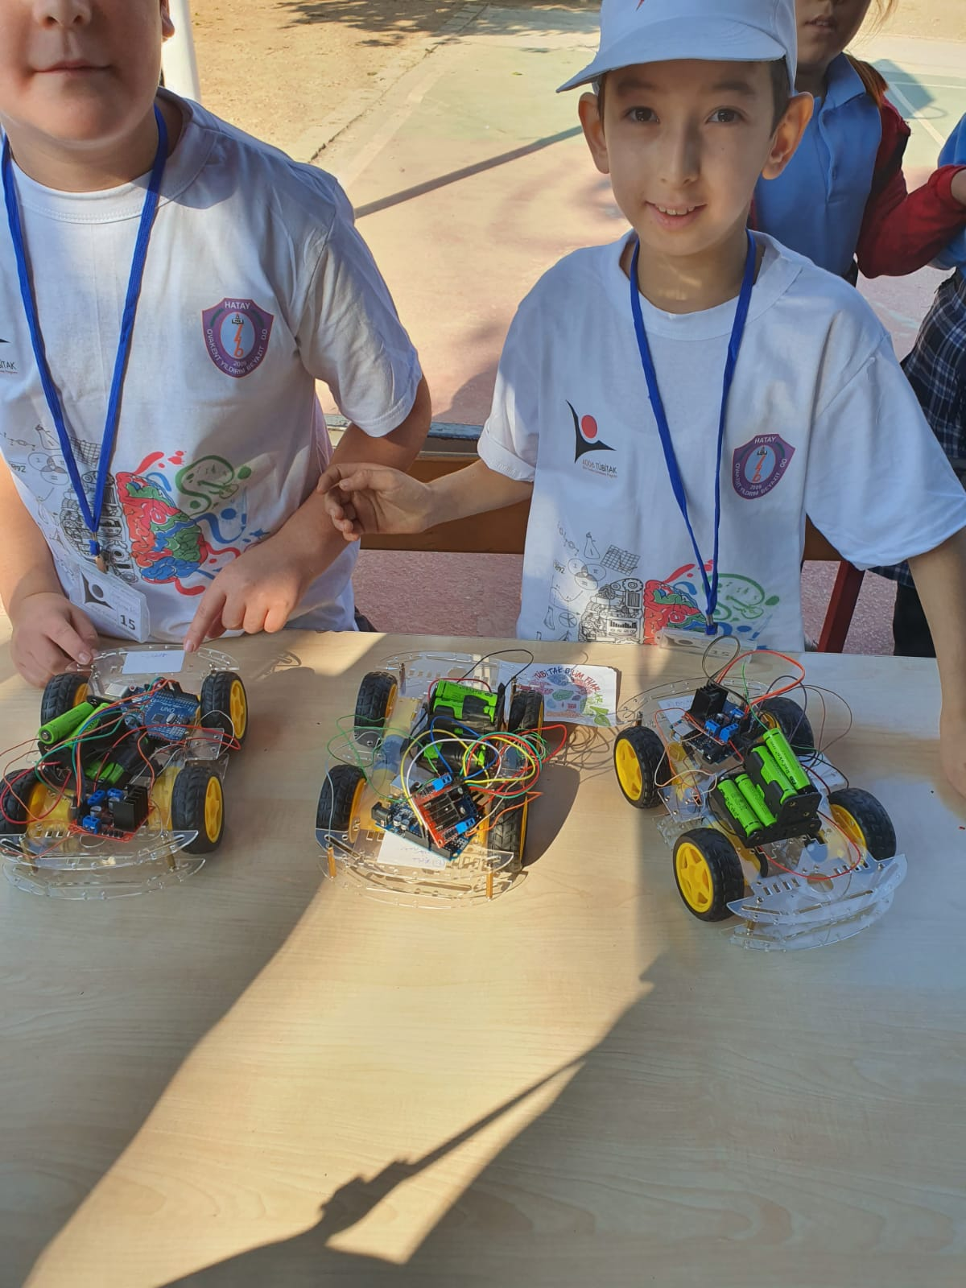
4006 Tübitak Bilim Fuarımızdan

Slide 28
Yangın Tatbikatımız

Slide 29
İtfaiye Personelinden Yangınla İlgili Bilgilendirme

Slide 30
Spor Alanımız

Slide 31
Hoca Ahmet Yesevi İmam Hatip OO
Teşekkür Ederiz.

